Slide 1
iOS APP程式設計
陳重宏 @ 創能學院
keny@gis.tw

Slide 2
實機部署與測試

Slide 3
事前準備

Slide 4
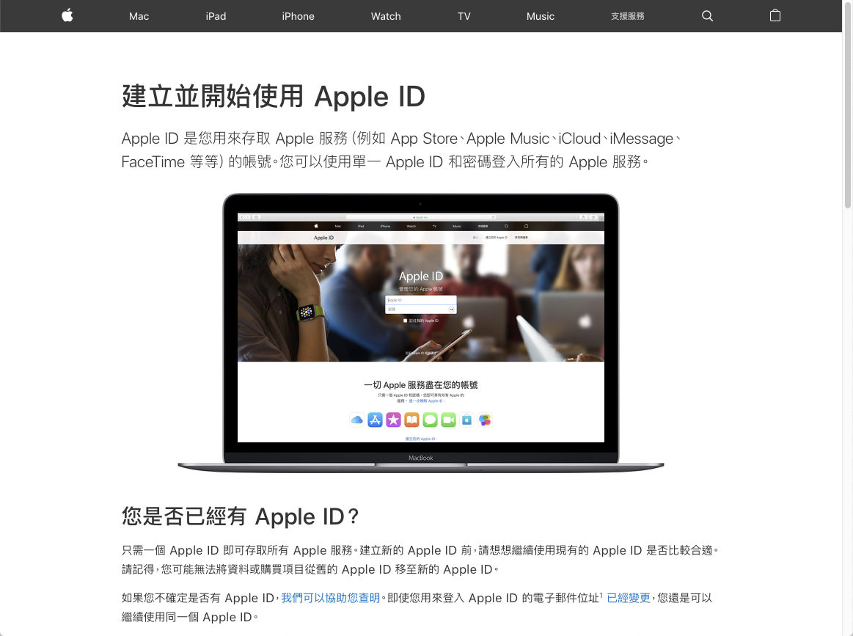
申請Apple ID
https://appleid.apple.com/
Notes:
https://bit.ly/2Bgn3PP

Slide 5
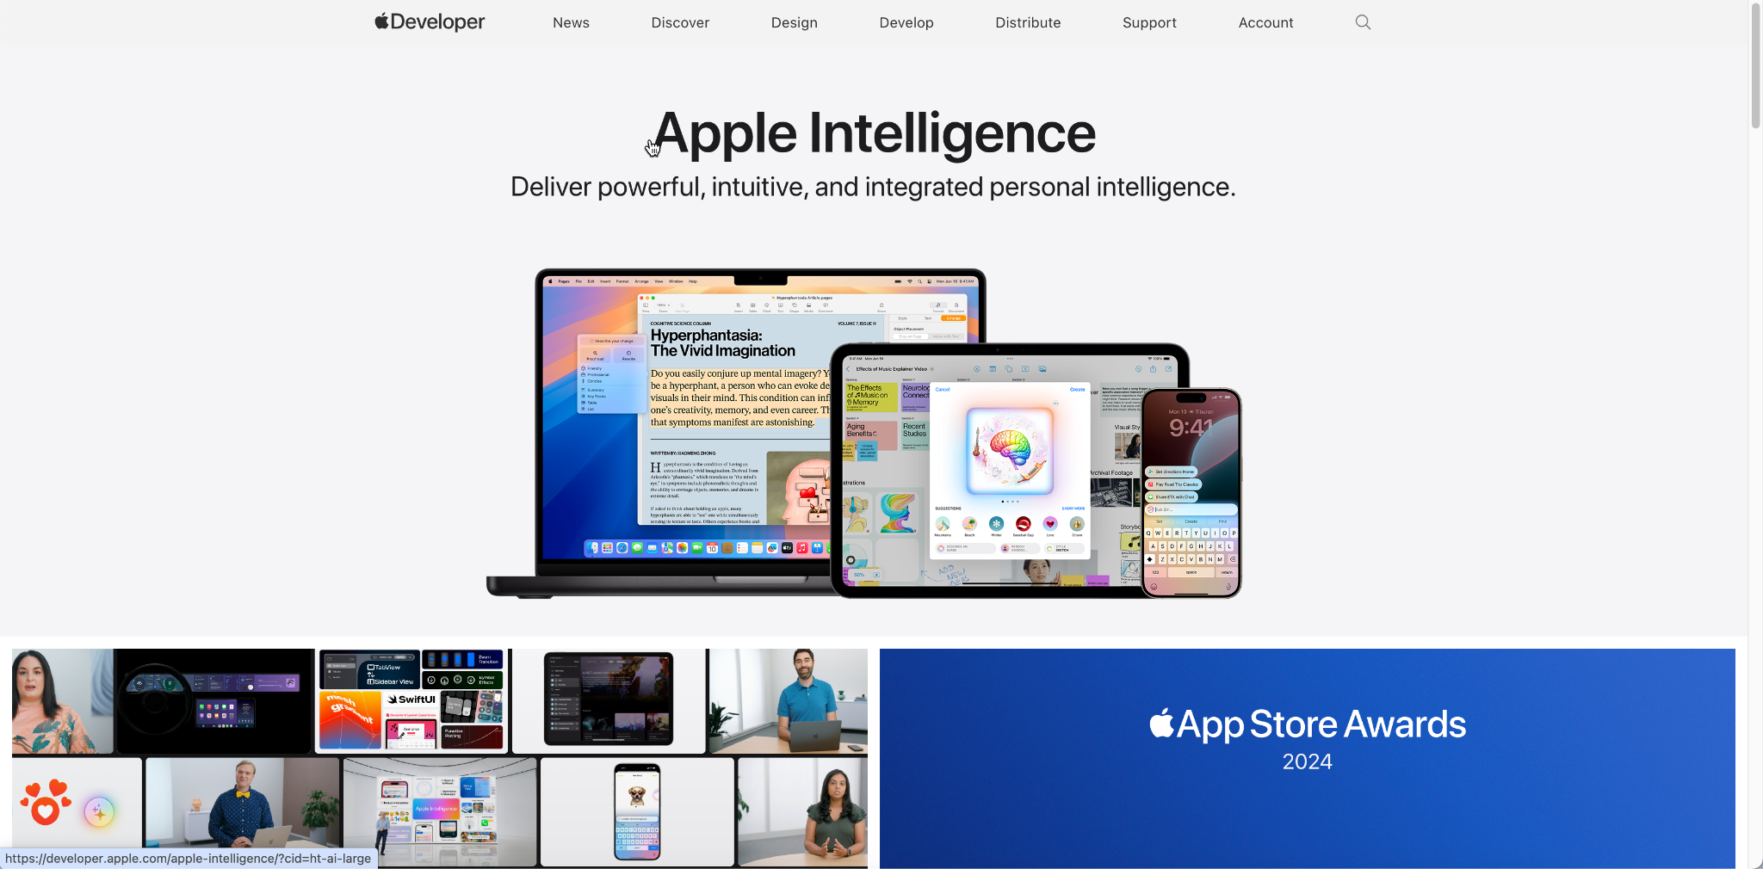
加入開發者計劃
https://developer.apple.com/

Slide 6
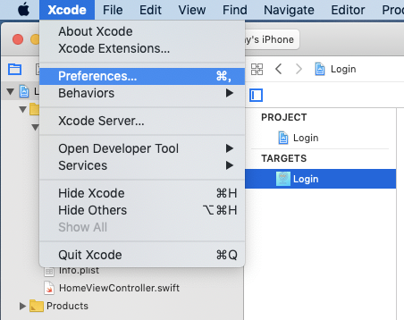
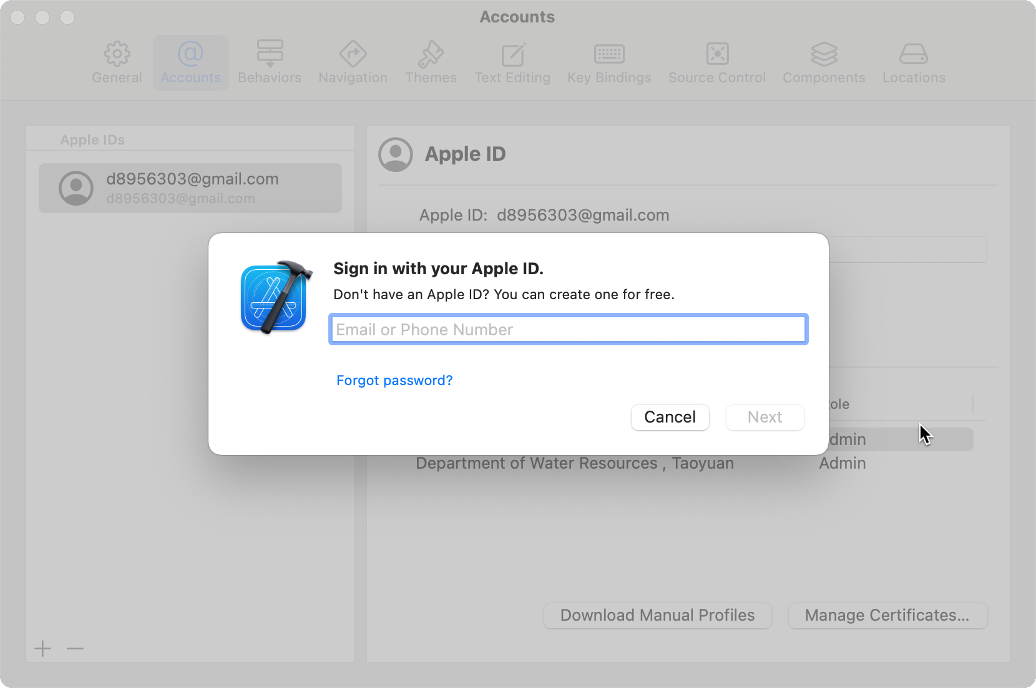
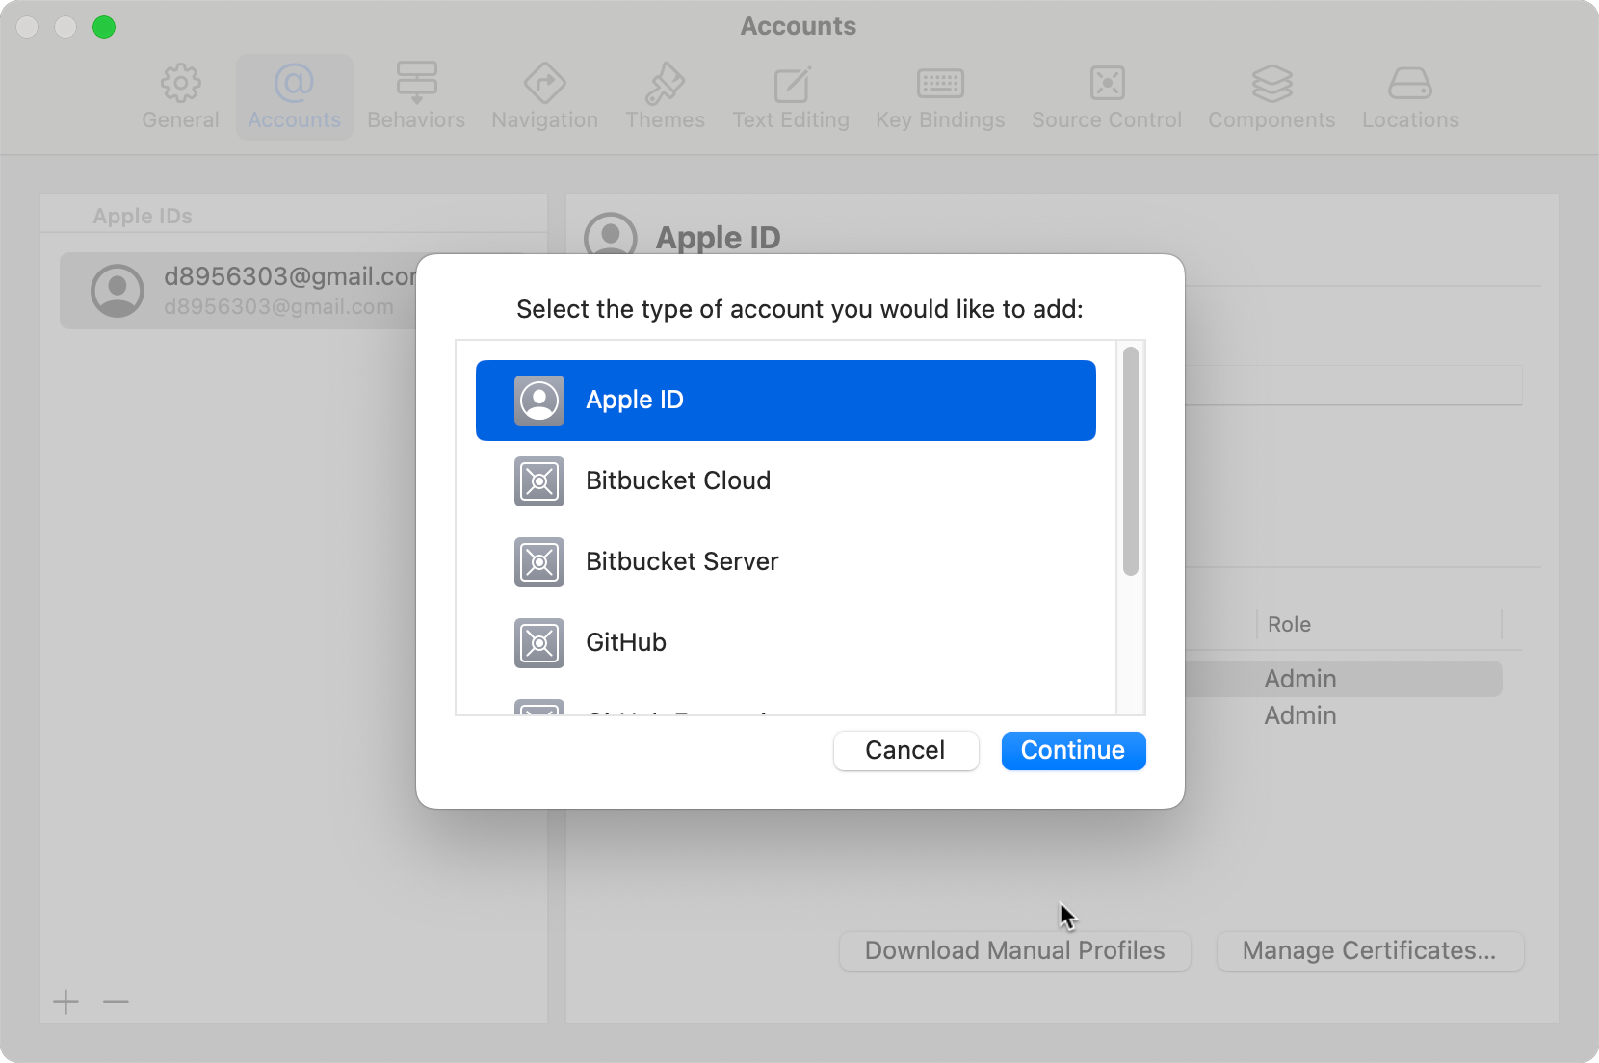
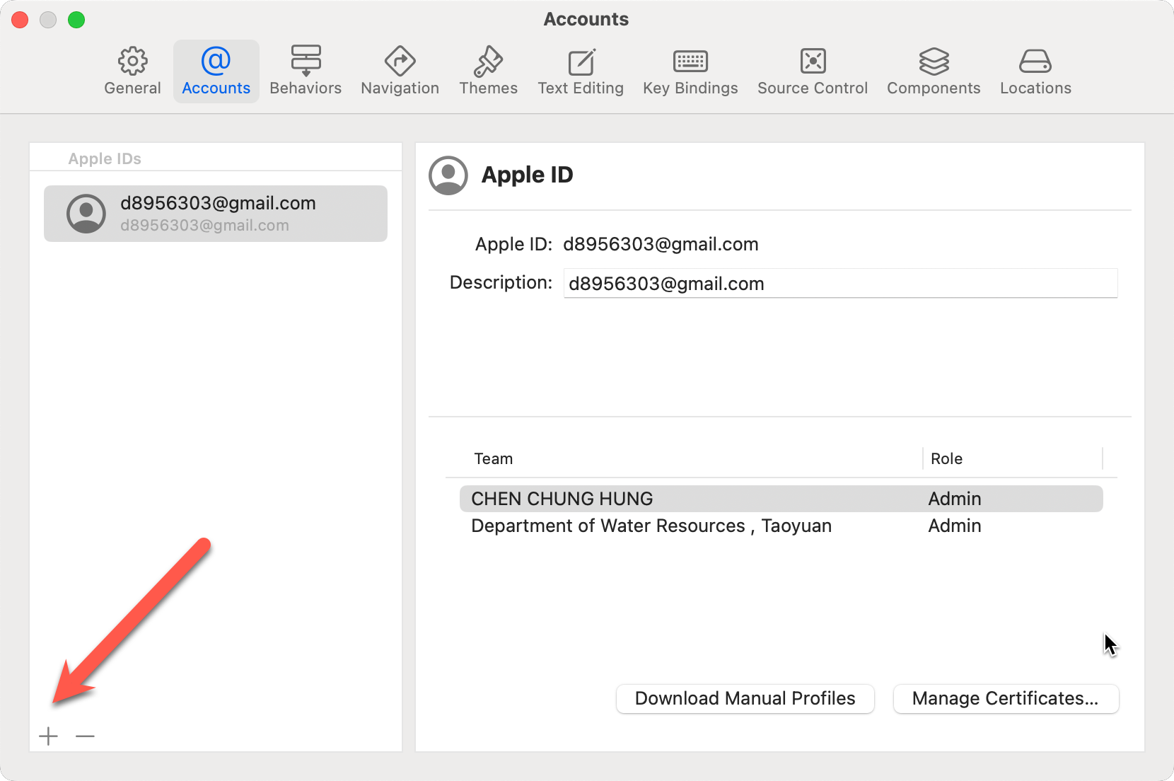
將帳號加入Xcode
開啟Xcode後，從左上角選單中點選Xcode→ Preferences...，開啟設定視窗。
在設定視窗中，點選Accounts頁籤，從Accounts頁籤左下角點選＋，進行帳號新增動作。
點選Apple ID並輸入己申請好的Apple ID帳號與密碼，按下Next，完成加入帳號。

Slide 7
設定專案

Slide 8
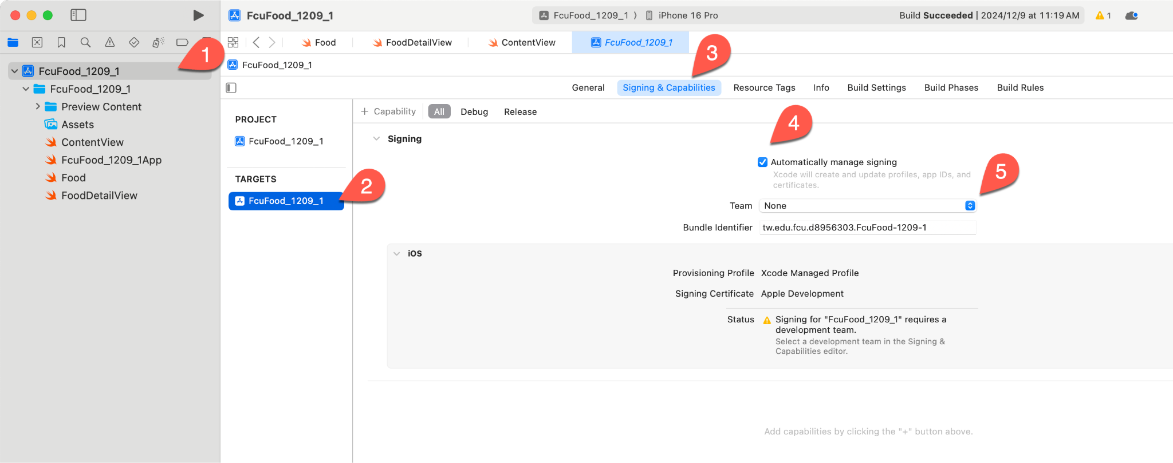
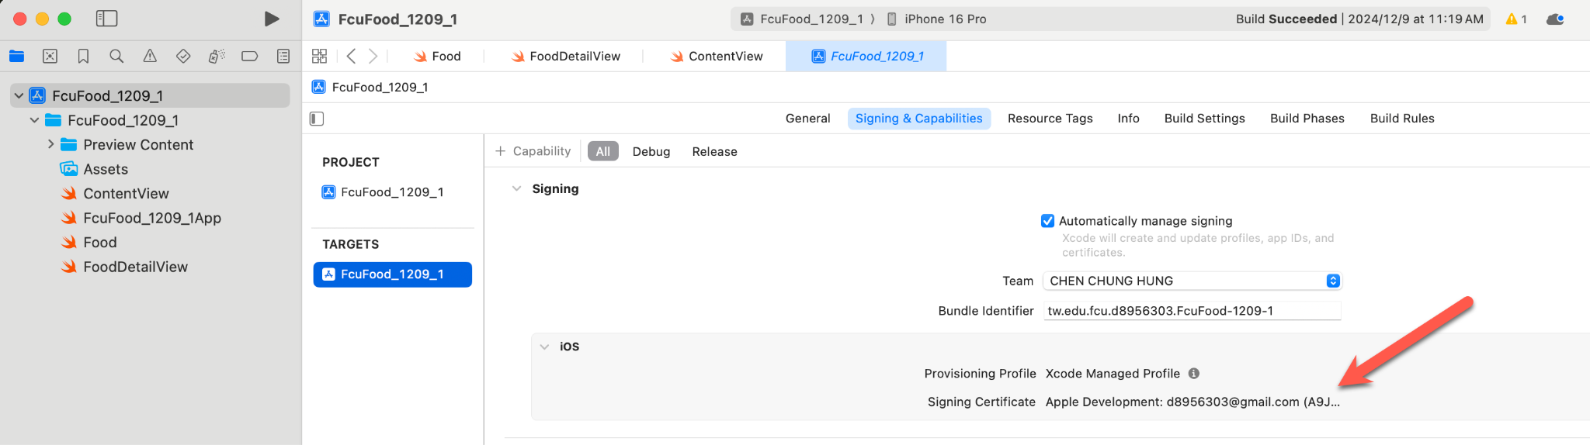
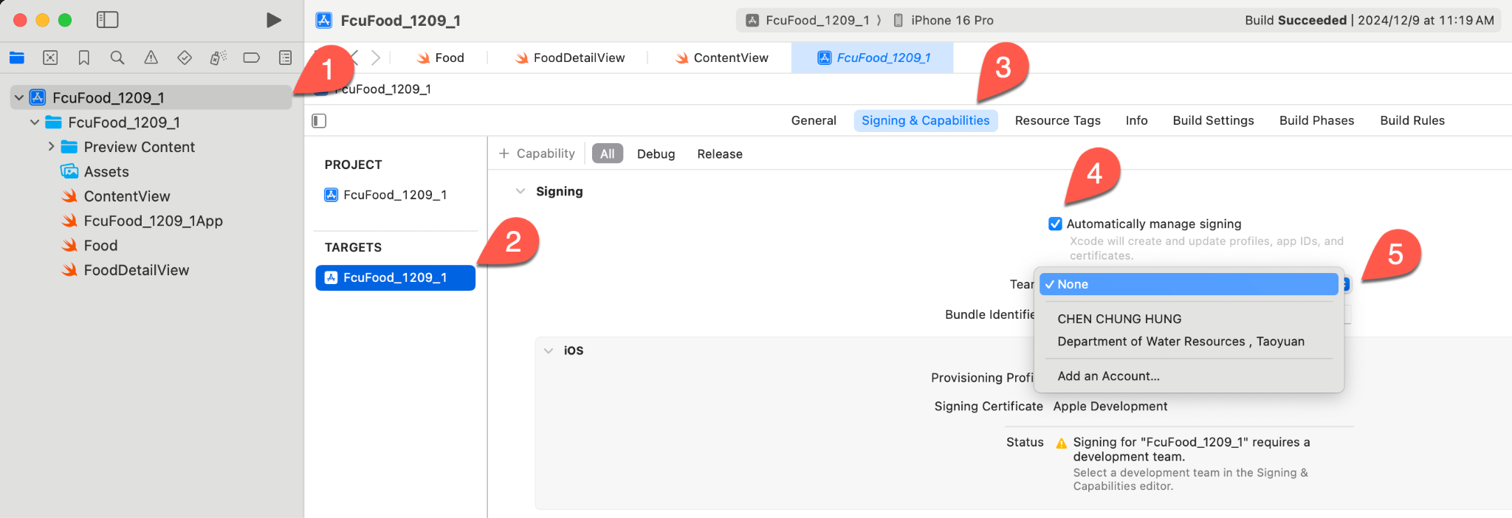
設定專案Team
點選專案名-->TARGETS選擇專案名稱之target。
點選Signing & Capabilities 頁籤
確認Bundle Identifier是否有重覆。
勾選Automatically manage signing。
從Team下拉選單中，選取剛才設定的Apple ID帳號(Personal Team) 。

Slide 9
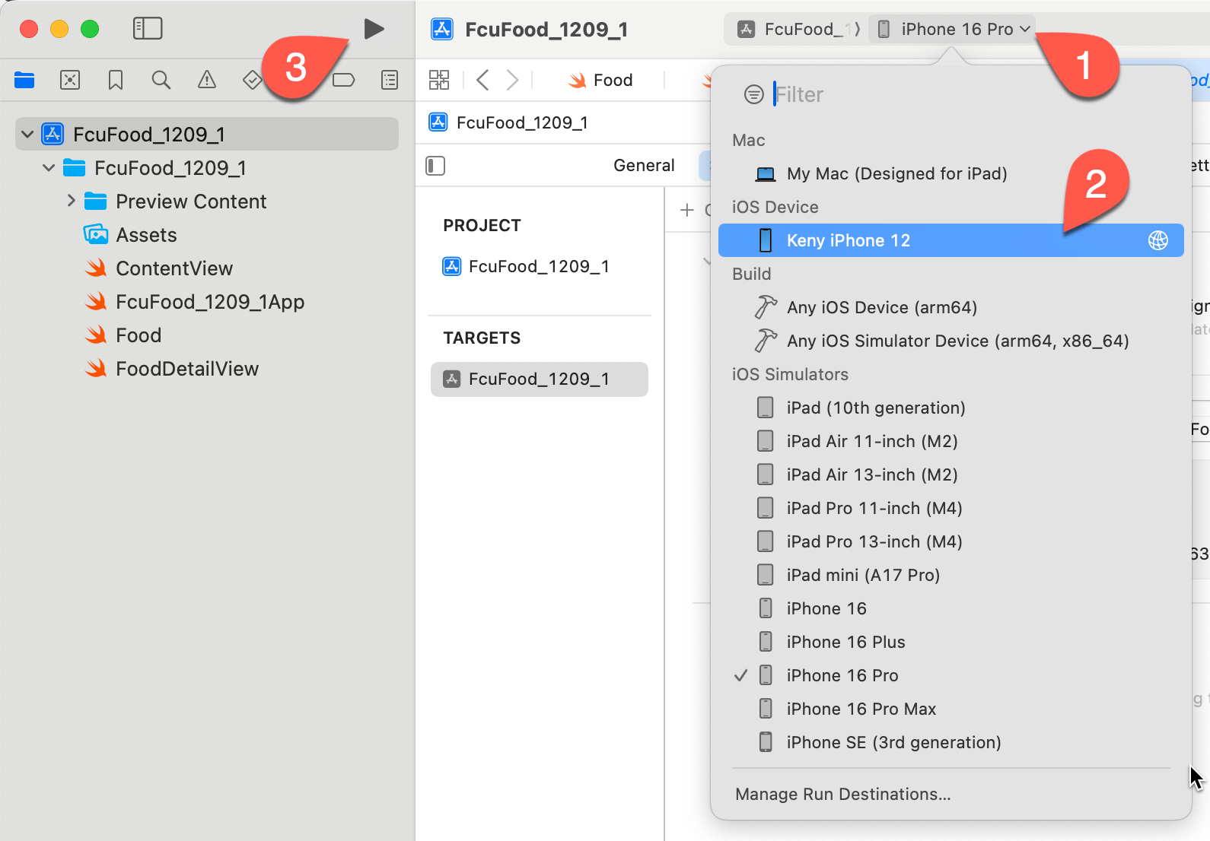
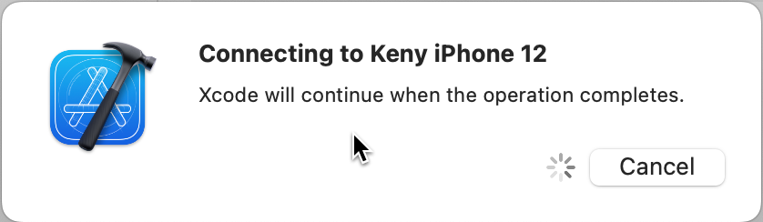
設定專案Team
將手機或iPad接上Mac。
設備端要點選”信任”，授權讓Mac可以讀取到資訊。
等待Xcode取得設備資訊。
從左上角點選Device，選取iOS手機或iPad設備。
點選Run，讓Xcode將程式安裝至設備中。
第一次部署會出現”Could not launch….”，可以先忽略訊息。

Slide 10
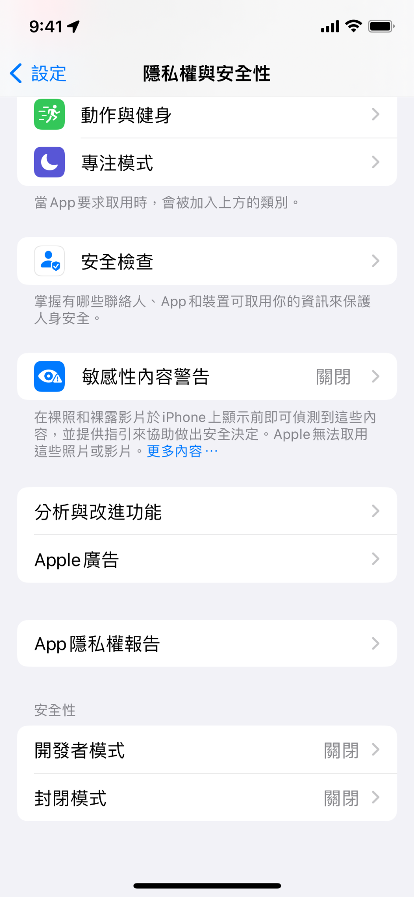
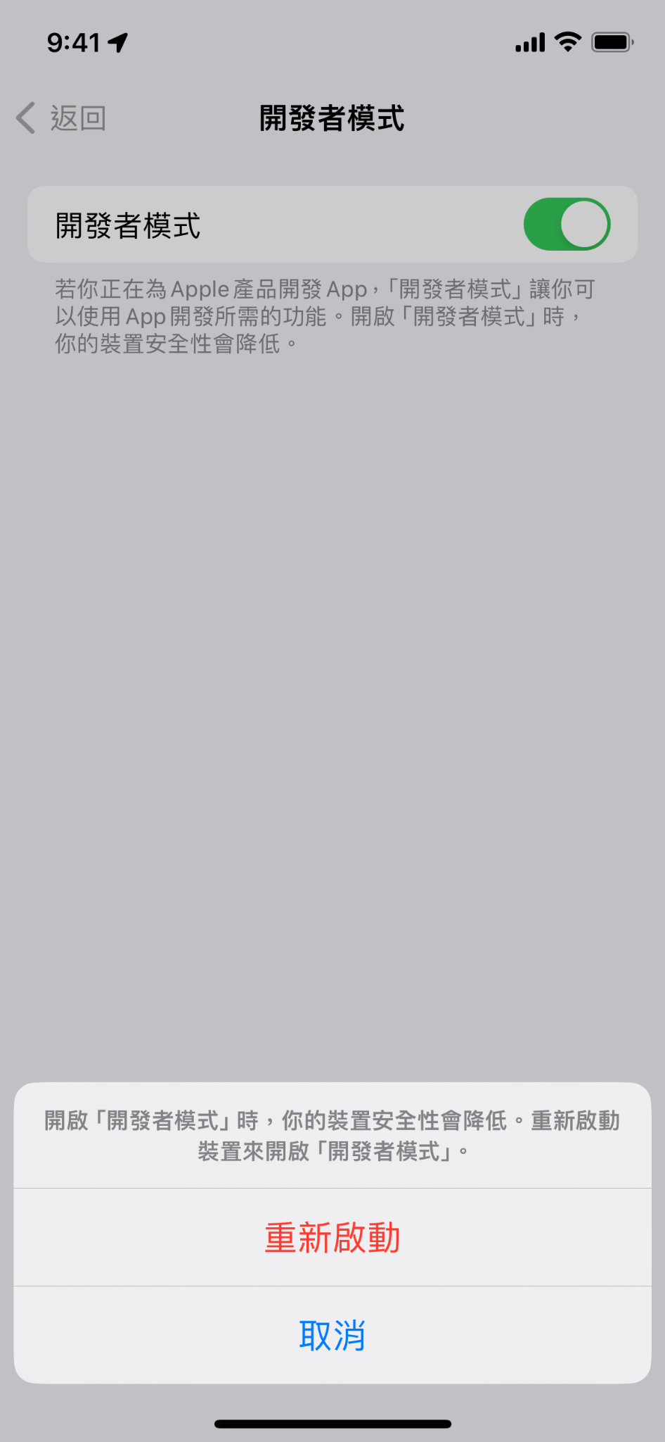
開啟開發者模式
手機端點選”設定”-->”隱私權與安全性"-->開發者模式-->開啟"開發者模式"
手機重新開機

Slide 11
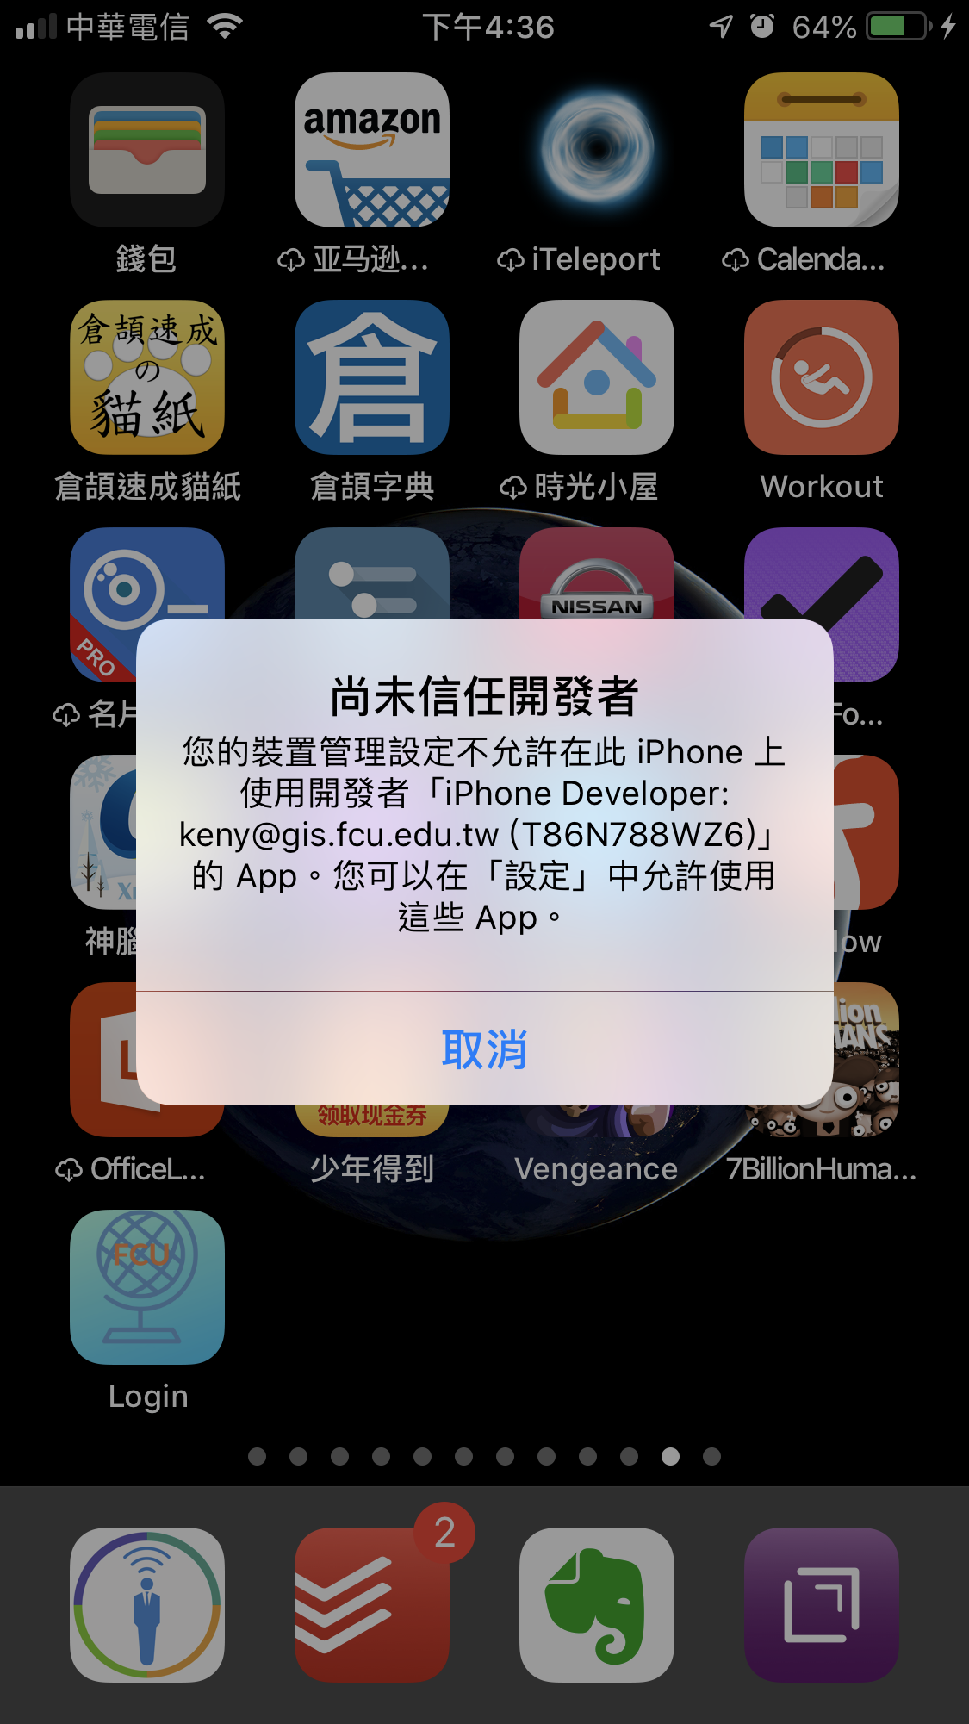
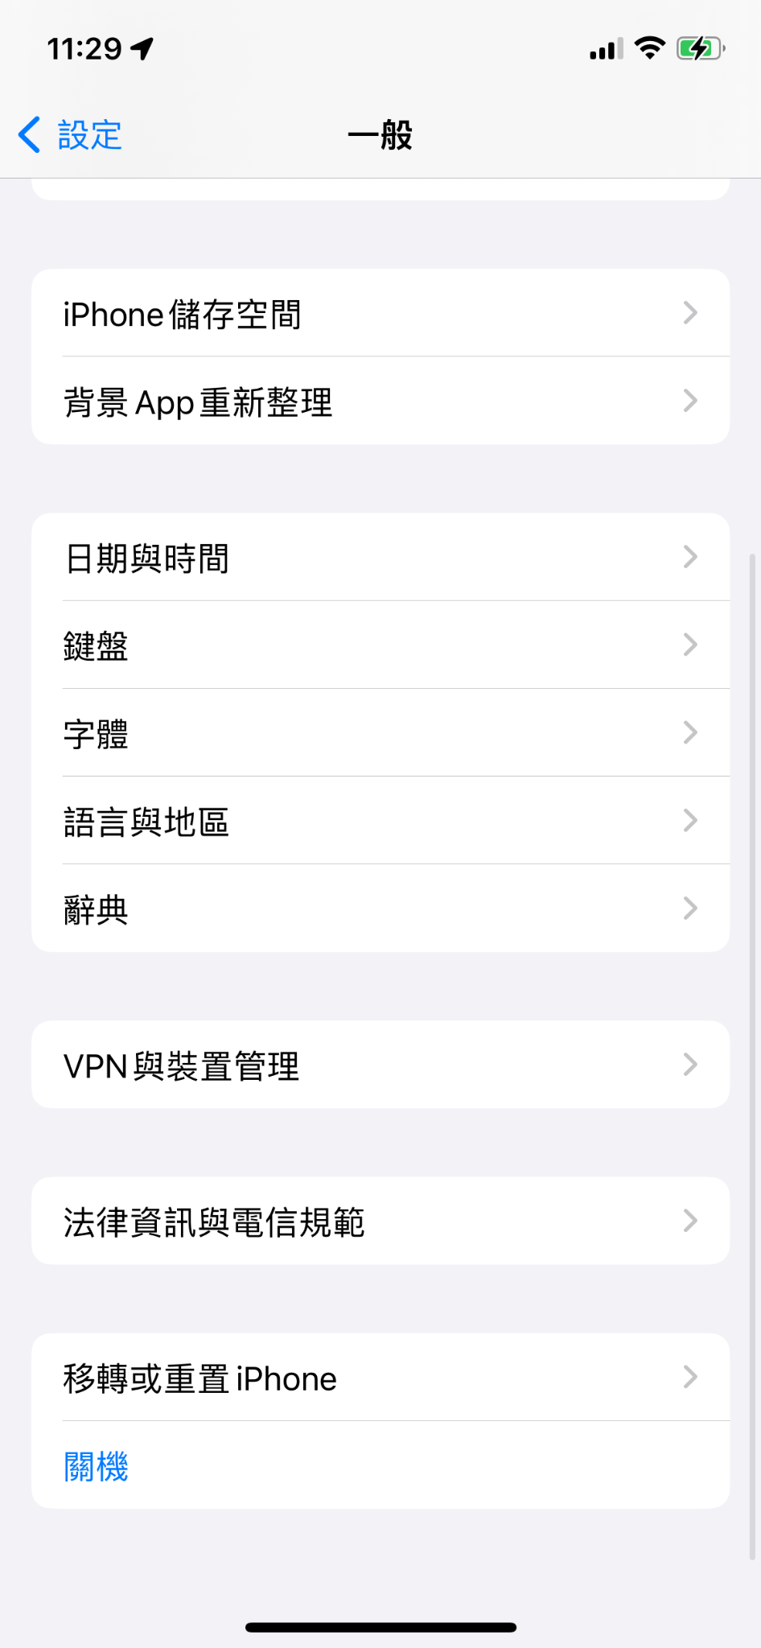
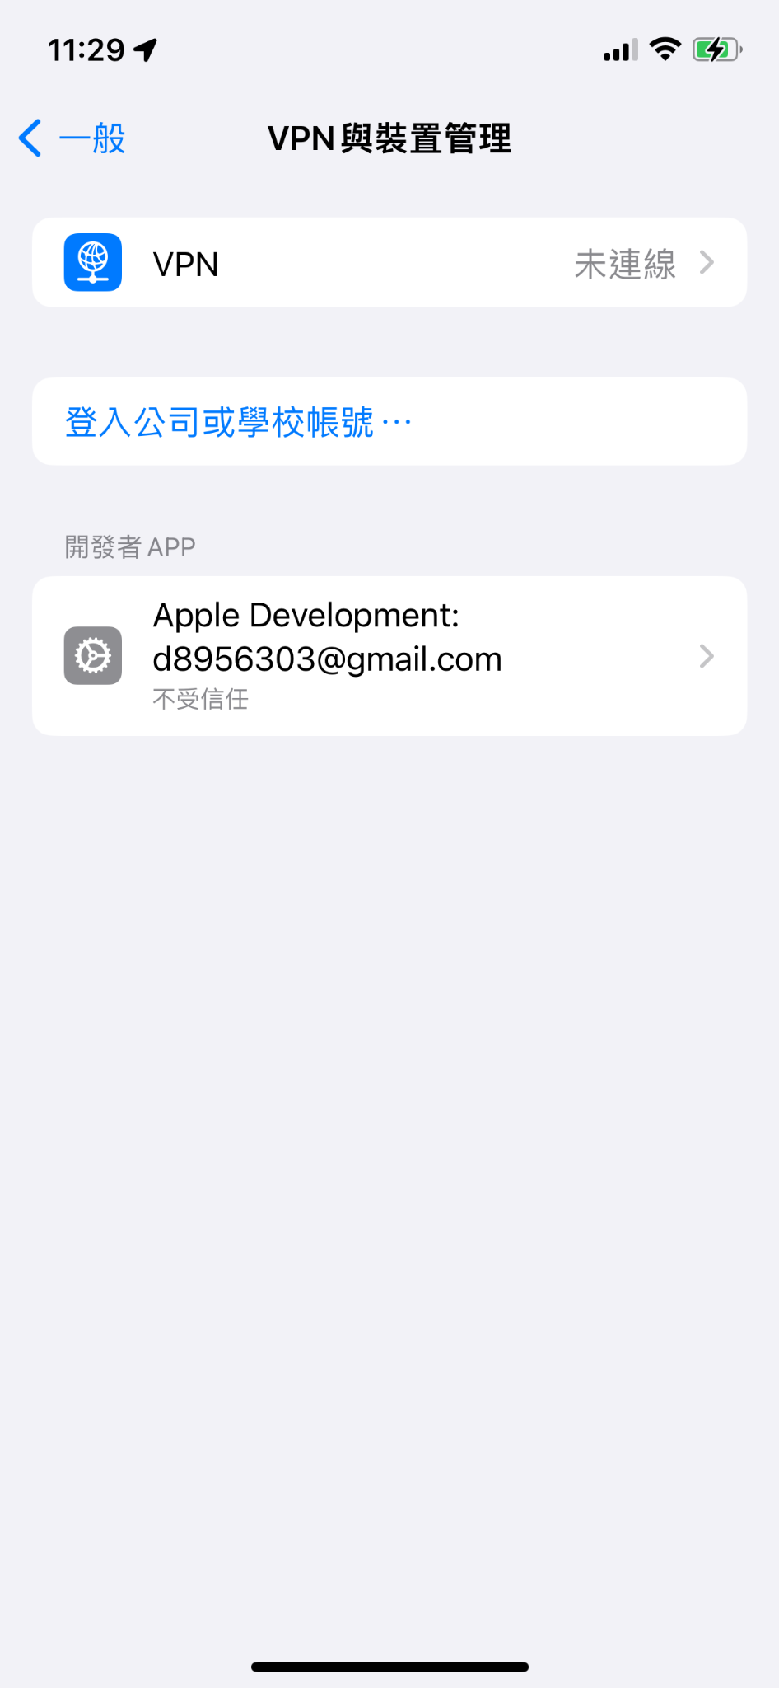
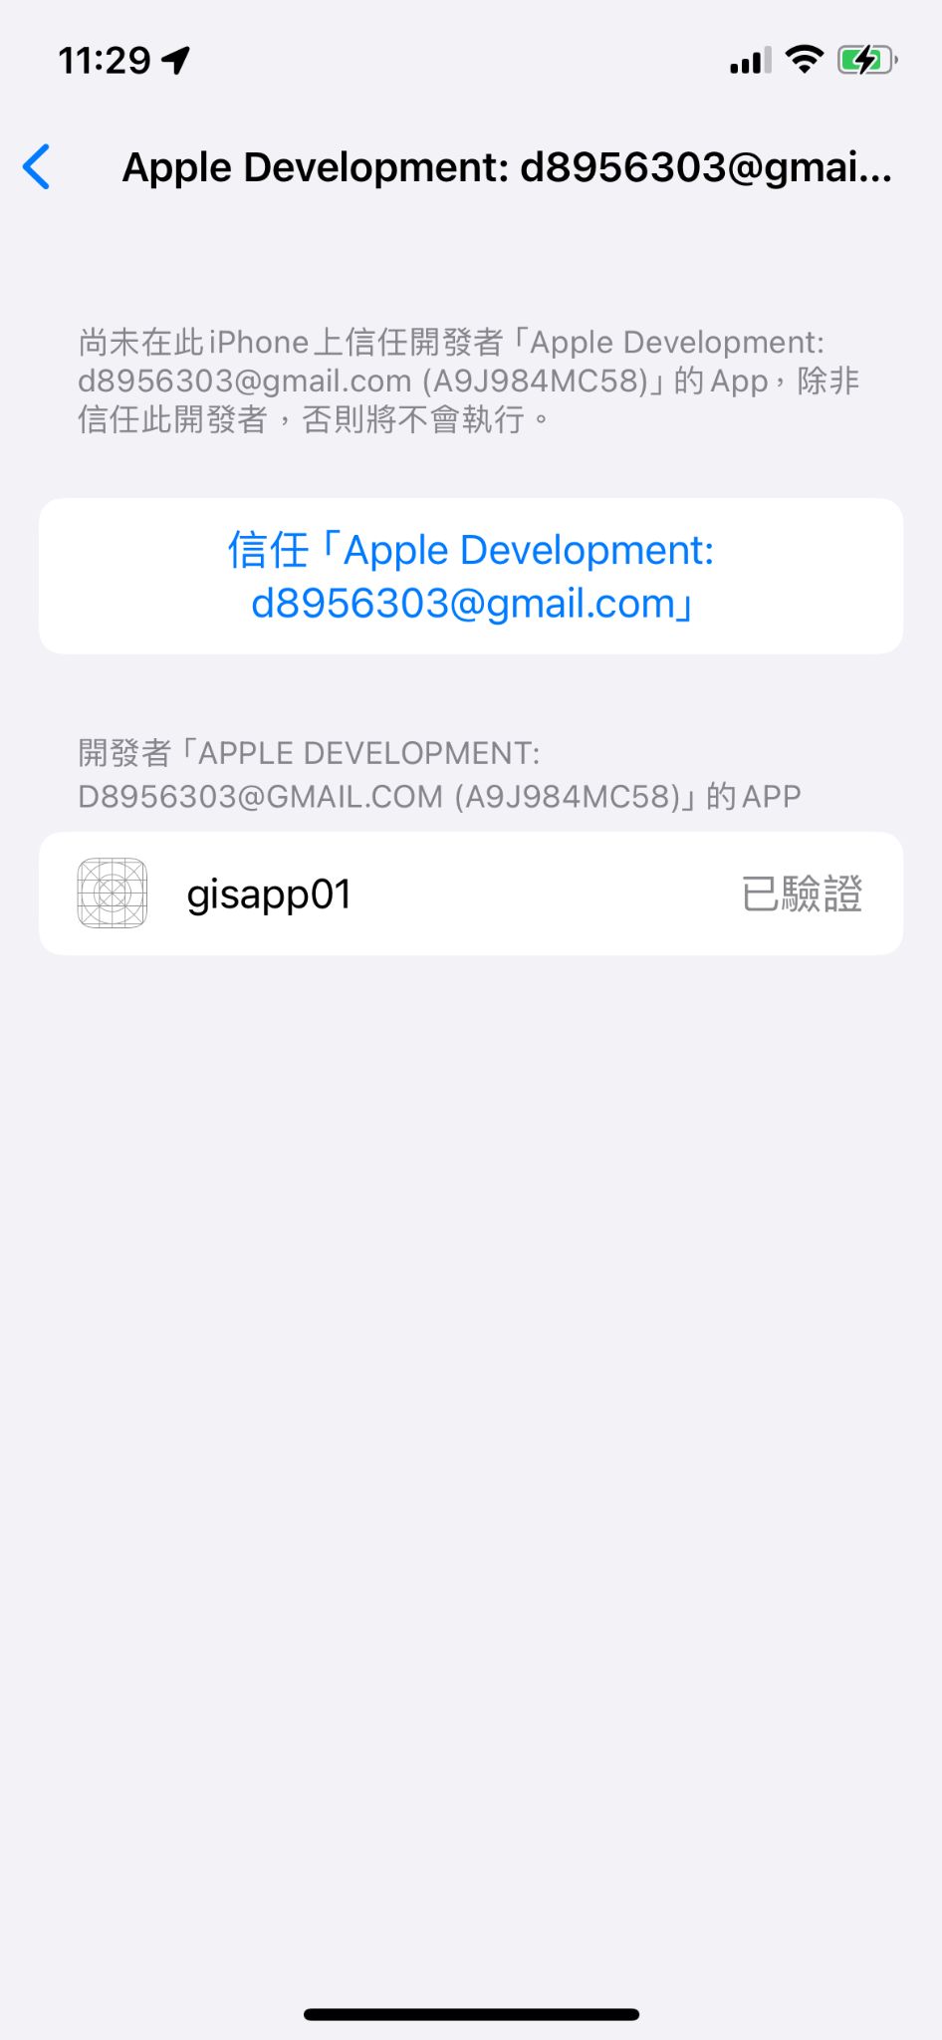
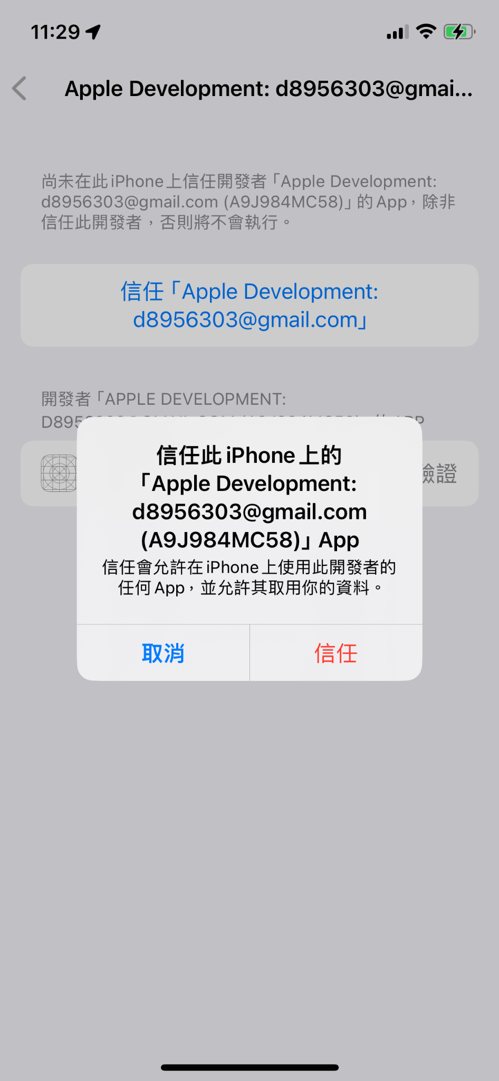
設備信任授權
1
2
3
安裝完成後，可從設備找到安裝的app，點選app會跳出”尚未信任開發者”訊息。
從設備中，點選”設定” → "一般" → "VPN與裝置管理" → 選取開發者APP→ 點選“信任”開發者Apple ID→ 按下”信任”，完成開發者信仕授權。
4
5

Slide 12
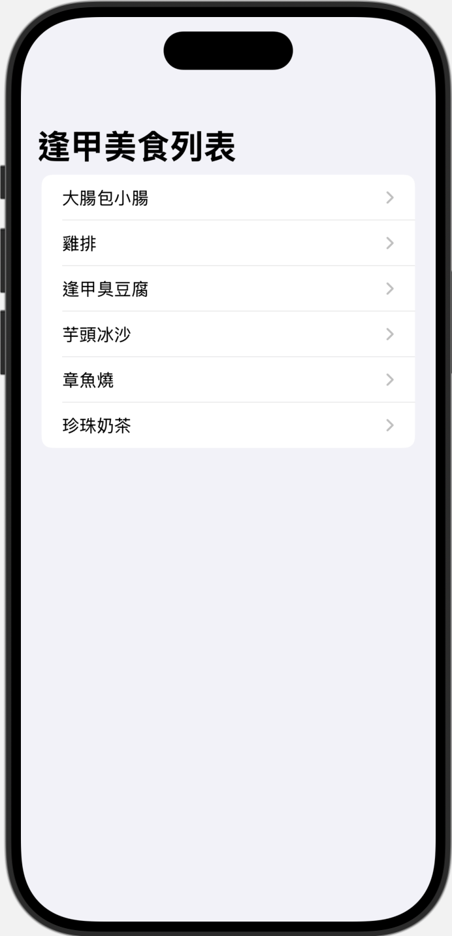
開啟app測試
回到設備桌面點選app，即可開啟app進行測試。

Slide 13
Q & A

Slide 14
參考資料
https://appleid.apple.com/
https://developer.apple.com/
https://bit.ly/2Bgn3PP
https://www.youtube.com/watch?v=CT1H8yChU2Y

